Slide 1
link 파일_LAB

Slide 2
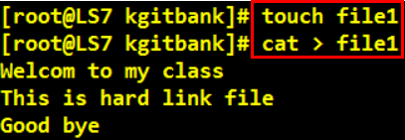
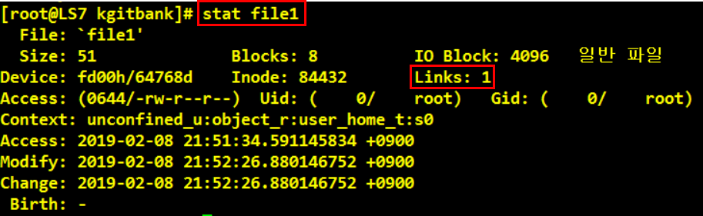
hard link 파일
1. 파일 생성
2. hard link 개수 확인 (1개)
link 파일

Slide 3
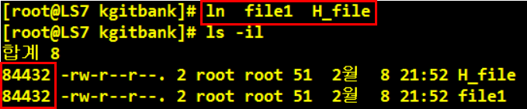
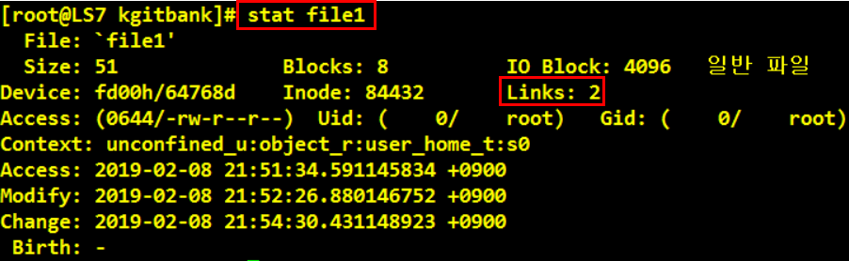
hard link 파일
3.hard link 파일 생성
4. hard link 개수 확인 (1개)
link 파일

Slide 4
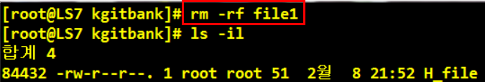
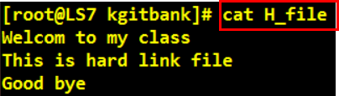
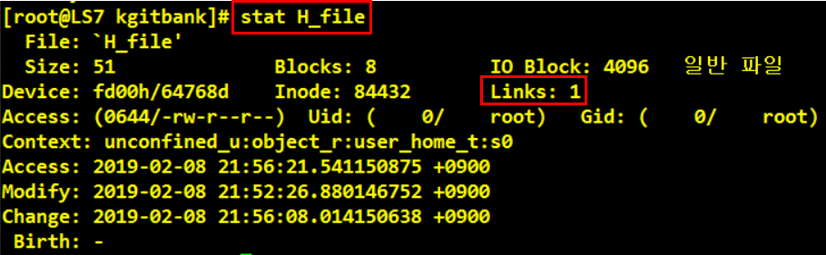
hard link 파일
5. 원본 파일 삭제
6. hard link 파일 내용 확인
7. hard link 개수 확인 (1개로 줄어 듦)
link 파일

Slide 5
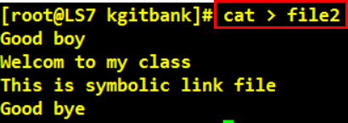
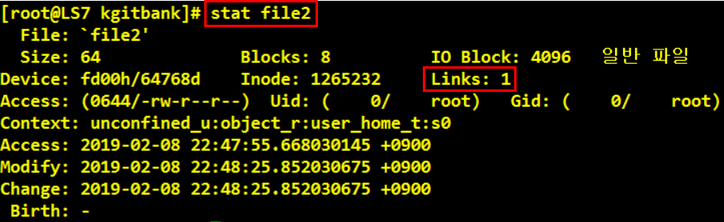
symbolic link 파일
1. 파일 생성
2. hard link 개수 확인 (1개)
link 파일

Slide 6
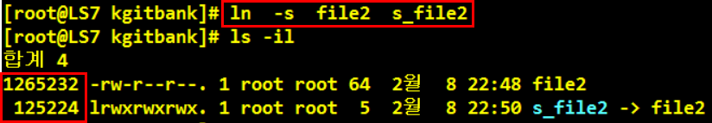
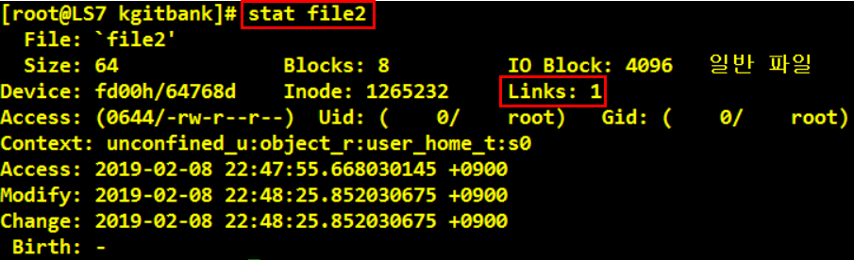
symbolic link 파일
3.symbolic link 파일 생성
4. link 수 변함없음
link 파일

Slide 7
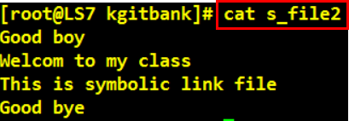
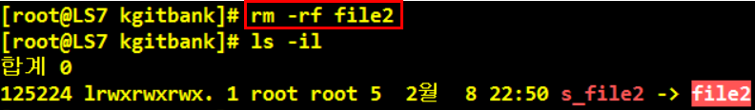
hard link 파일
5. symbolic link 파일 내용 확인
6. 원본 파일 삭제 (링크가 깨짐)
7. symbolic link 파일 내용 확인 (원본파일이 없어져 파일을 열수 없음)
link 파일

Slide 8
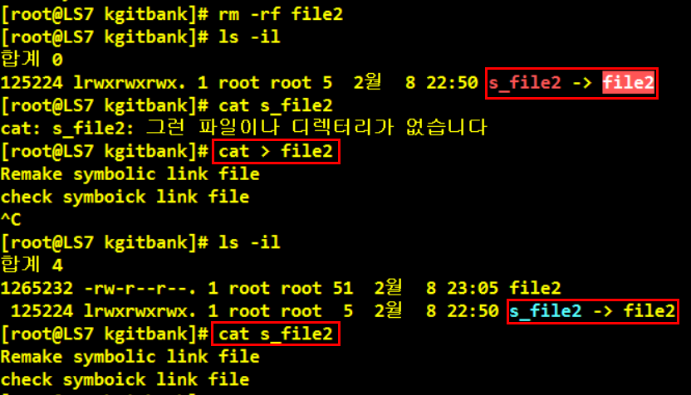
hard link 파일
※ symbolic link의 경우 동일 이름으로 다시 파일을 만들면 symbolic link가
새 파일을 참조한다. -> Race condition attack 으로 악용될 위험성 존재
link 파일

